Slide 1
اهلاً سهلاً السلام عليكم ورحمة الله وبركاته
مرحباً لكم لحضوركم فى هذا الصف
يا ايها الطلاب !

Slide 2
التعريف الاستاذ শিক্ষক পরিচিতিঃ
الاسم: محمد: توحيد الرحمان
الدرجة: مصاحب مولووى
المدرسة: نوغاون راشدية فاضل مدرسة
العنوان: مطلب دكهين, ساندفور –
01735113047

Slide 3
معرفة الدرس (পাঠ পরিচিতি)
الدرس الثانى
الفعل اللازم والمتعدى
للصف التاسع من الداخل

Slide 4
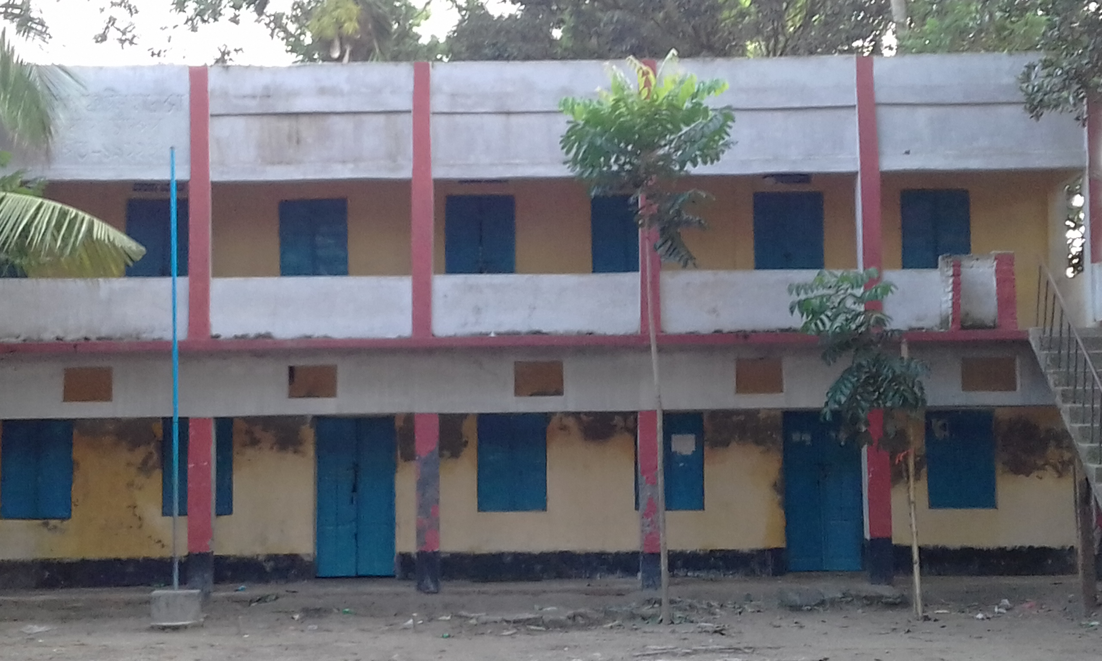
الفعل اللازم
والمتعدى

Slide 5
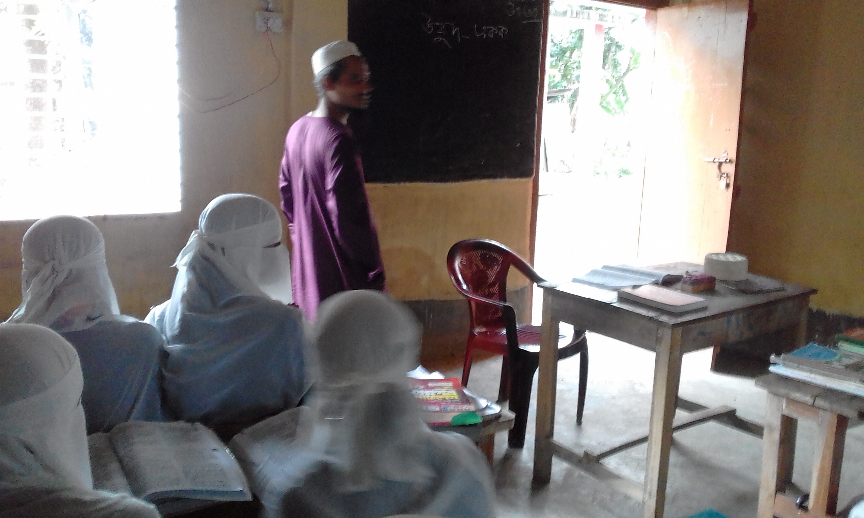
تقديم القراة - পাঠ শিরোনাম
الفعل اللازم والمتعدى
(সকর্মক ক্রিয়া ও অকর্মক ক্রিয়া )

Slide 6
ثمرة الدرس (শিখন ফল)
উক্ত পাঠ থেকে শিক্ষার্থীরা বলতে পারবেঃ
(1) ما هما اللاوم والمتعدى ؟
(2) يقول الطلاب فى كم قسما لهما -
(3) يشرح الطلاب بهذا الدرس فى الفعل اللازم والمتعدى -

Slide 7
استحضار الدرس (পাঠ উপস্থাপন)

Slide 8
الفعل اللازم والمتعدى
1- الفعل اللازم : هو الذى لايحتاج الى مفعول به –
2- الفعل المتعدى : هو ما يتجاوز اثره الفاعل الى مفعول به -

Slide 9
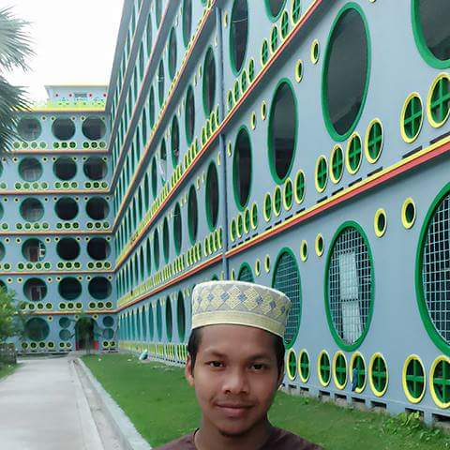
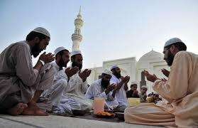
مثال اللازم – উদাহরণঃ
(খালেদ দাঁড়াল)قام خالد –

Slide 10
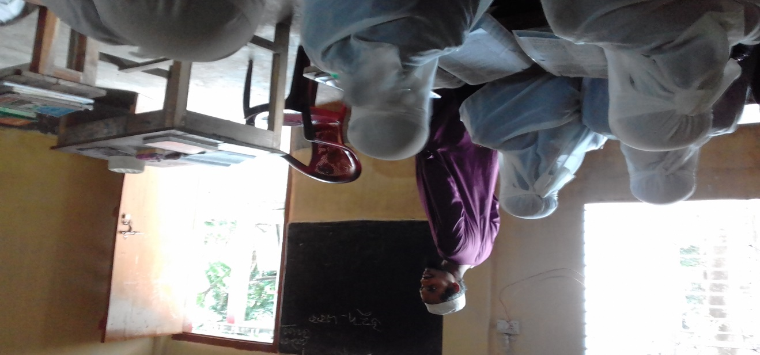
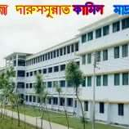
اقسام المتعدى – هو ثلاثة اقسام منها:
১- যার একটি মাফঊল হয় তাকে المتعدى بمفعول বলে। যথাঃ فتح خالد بابا -
২- যার একটি মাফঊল হয় তাকে المتعدى بمفعولين বলে। যথাঃ علمت زيدا فاضلا -
৩- যার একটি মাফঊল হয় তাকে المتعدى بثلاثة مفاعيل বলে। যথাঃ اعلم إبراهيم زيدا عمروا فاضلا -

Slide 11
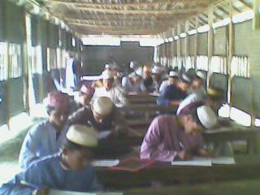
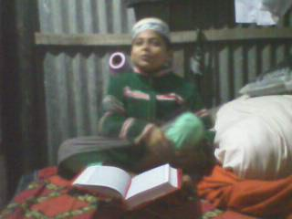
العمل المفرد (একক কাজ)
احفظوا فى تعريف المتعدى بمفعولين -

Slide 12
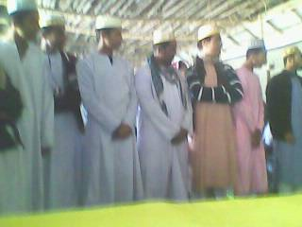
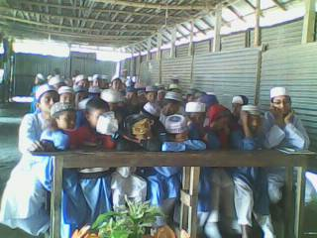
العمل الزوج (জোড়ায় কাজ)
اكتب ثلاثة اسماء مفاعيل بالمثال -

Slide 13
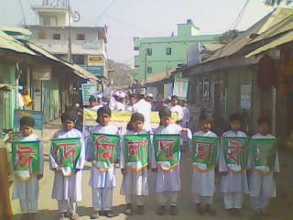
العمل الاجتماع (দলীয় কাজ)
تباحثوا اقسام المفاعيل من كتابكم الدرسى -

Slide 14
خلاصة الدرس (সারসংক্ষেপ)
(1) ذكرت فيه اللاوم والمتعدى -
(2) ذكرت فى كم قسما لهما -
(3) ذكرت فى استعمال فعل اللازم والمتعدى -

Slide 15
اختبارالدرس (পাঠ মূল্যায়ন)
1- عرف اللازم والمتعدى لغة واصطلاحا ؟
2- عرف تقسيم المتعدى بالامثلة ؟
3- كم قسما للمتعدى ؟

Slide 16
الواجب المنزلى (বাড়ির কাজ)
استخرجوا اللازم من الافعال التالية :
نصر , جلست , فعلت , ختم , رأيت , تضرب , كتبتمها , تشربون , نمت, يقرأ , تذهب , قعدن – ذهب – قام – ينوم -

Slide 17
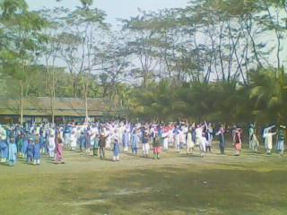
شُكْرًا تَفَضَّلْ (ধন্যবাদ, আবার দেখা হবে)

